Slide 1
Le nostre antenate.
Il pensiero scientifico al femminile.
Miriam Focaccia
Centro Ricerche Enrico Fermi- Roma

Slide 2
Che cos’è la Storia della Scienza?
Disciplina in cui convivono:
STORIA → soggettiva, rivolta al passato, si occupa di cultura, utilizza un linguaggio comune
+
SCIENZA → oggettiva, rivolta al futuro, si occupa di natura, utilizza un linguaggio specialistico e quantitativo

Slide 3
Nella nostra società, tecnologica e post-industriale, porsi il problema della scienza e di come funziona è irrinunciabile per tentare di capire il mondo in cui viviamo
⬇︎
la Storia della scienza ci aiuta nella ricerca di un’autonomia di giudizio su temi che sempre più irrompono nel nostro quotidiano

Slide 4
La scienza fa parte del nostro bagaglio culturale: accedere al sapere scientifico è un nostro diritto!
Oggi, molte delle nostre scelte quotidiane -come mangiare; come riscaldarci; come viaggiare; come salvaguardare l’ambiente e i beni culturali- richiedono una dose di conoscenze scientifiche
⬇︎
confrontarsi col pubblico, soprattutto quello più giovane, è una priorità
La testimonianza di scienziati e scienziate, la loro storia, ci possono aiutare a trovare nuovi strumenti utili per orientarci nel presente

Slide 5
Nel 1897 venne pubblicato il primo dizionario totalmente dedicato alle donne scienziate: Les femmes dans la science, del matematico Alphonse Rebière, nel quale vengono ricordate 617 scienziate, di cui 58 italiane.

Slide 6
G. LORIA, Donne matematiche, 1901
«mentre […] per i matematici il periodo del noviziato è transitorio, tanto che in molti giovani è visibile l’impazienza di emanciparsi da ogni scolastica soggezione, di liberarsi da tutto che possa menomare la completa libertà, si direbbe che la donna, negli studi più ardui, mai cessi di essere scolara; che la larva possa bensì raggiungere lo stato di crisalide, ma le siano vietati i liberi voli della farfalla»

Slide 7
LE PIONIERE
ÉMILIE DU CHÂTELET (1706-1749)
LAURA BASSI (1711-1776)
ANNA MORANDI MANZOLINI (1714-1774)
DOROTHEA ERXLEBEN (1715-1762)
MARIA GAETANA AGNESI ( 1718-1799)
MARIA ANGELA ARDINGHELLI (1730-1825)
CAROLINE HERSCHEL (1750-1848)
MARIE-ANNE PAULZE, MADAME DE LAVOISIER (1758-1836)
…

Slide 8
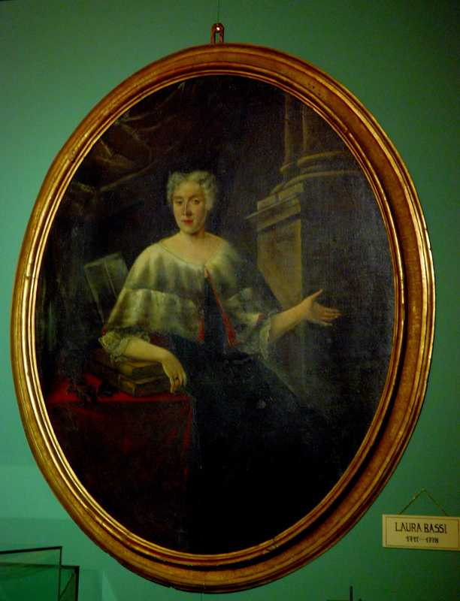
Laura Bassi (1711-1778)

Slide 9
Italia,1874
Nel 1874 vennero approvati, durante il ministero Bonghi, nuovi regolamenti per i quali le donne potevano iscriversi all’università se in possesso di valida documentazione

Slide 10
LE LAUREATE
1902, BOLLETTINO UFFICIALE DEL MINISTERO DELL’ISTRUZIONE PUBBLICA: VENNE PUBBLICATO L’ELENCO DELLE PRIME 224 DONNE LAUREATE NEL REGNO.
DI QUESTE, 72 CONSEGUIRONO UNA LAUREA IN SCIENZE O MEDICINA

Slide 11
Nel resto del mondo?
Francia, 1863, Lione; a Parigi la prima iscrizione femminile fu accettata nel 1867.
Regno Unito, fu l’Università di Londra, nel 1878 a concedere alle donne il titolo legale, una scelta seguita nel 1889 dalle università di Edimburgo e Aberdeen, eccezion fatta per le facoltà di medicina (Oxford concesse il titolo legale alle donne nel 1920, sebbene fin dal 1879 queste poterono studiare in college femminili; Cambridge concesse alle donne il diritto di conseguire il titolo legale nel 1947, ma fin dal 1873 esse poterono beneficiare dei femminili Girton College e, dal 1875, del Newnham College).
Mondo di lingua tedesca, fu l’Università di Zurigo la prima, nel 1867, a consentire l’iscrizione alle donne. La Germania fu l’ultimo dei grandi paesi ad ammettere le donne all’università: un decreto del 1878 ammetteva le donne soltanto ad alcuni corsi, lasciando ai docenti la possibilità di decidere caso per caso.

Slide 12
Marie Skłodowska curie
(1867-1934)

Slide 13
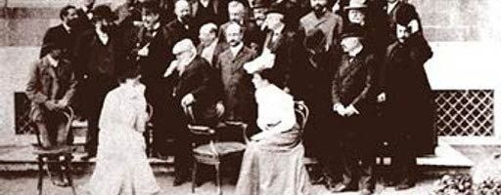
Foto ricordo, Roma, Istituto di Fisica, 1905.
Il fisico Pietro Blaserna posa con le prime due laureate del Regno:
Evangelina Bottero Pagano (1881) e
Carolina Magistrelli Sprega (1881)

Slide 14
LE PRIME CATTEDRE IN ITALIA
Rina Monti (1907) naturalista
Maria Bakunin (1912) chimica
Anna Foà (1920) naturalista
Pia Nalli (1921) matematica
Rita Brunetti (1926) fisica
  …

Slide 15
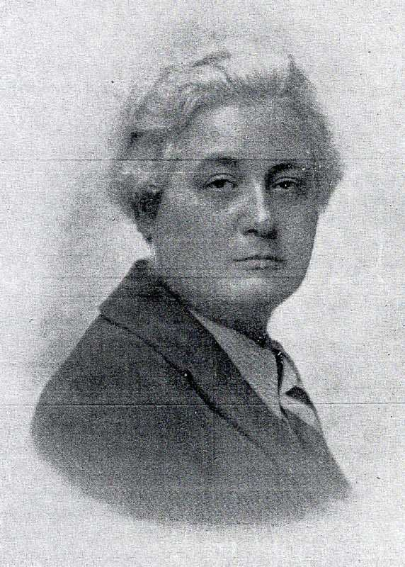
RITA BRUNETTI (1890-1942)
1913, laurea in fisica all’Università di Pisa
1915-18 direzione temporanea dell’Istituto di Arcetri (Firenze)
1926-1928, titolare della cattedra di fisica sperimentale a Ferrara
1927 è socio corrispondente dell’Accademia di Bologna
1928-1936 direttore dell’Istituto di fisica a Cagliari
1936 direttore dell’Istituto di fisica di Pavia

Slide 16
LISE MEITNER (1878-1968)
IDA NODDAK (1896-1978)

Slide 17
LE PRIME DOTTORESSE
ERNESTINA PAPER (1877), FIRENZE
MARIA FARNE’ VELLEDA (1878), TORINO
GIUSEPPINA CATTANI (1884), BOLOGNA
ANNA KULISCIOFF (1887), NAPOLI
MARIA MONTESSORI (1896), ROMA

Slide 18
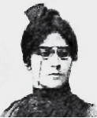
Giuseppina Cattani
(1859-1914)

Slide 19
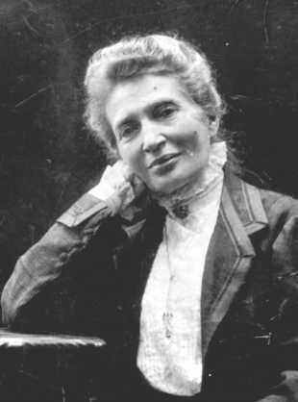
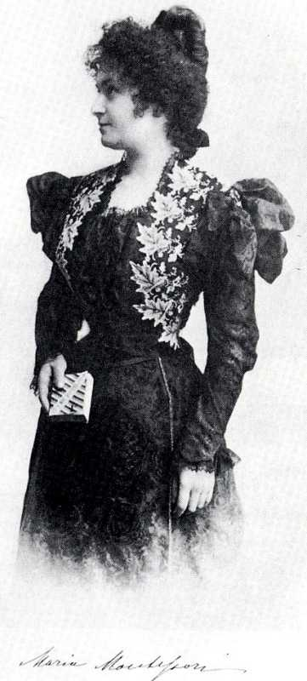
ANNA KULISCIOFF
  (1857-1925)
MARIA MONTESSORI
(1870-1952)

Slide 20
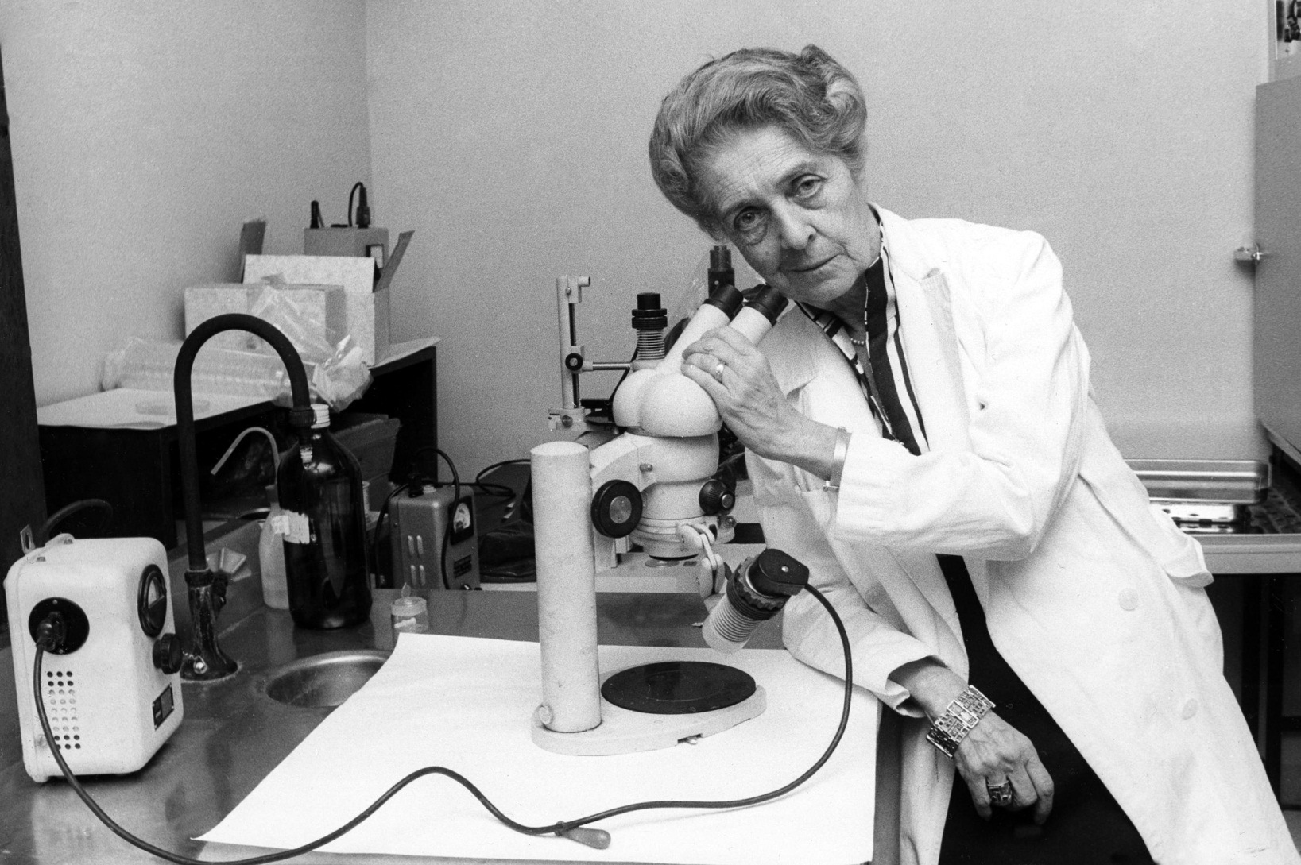
Rita Levi Montalcini
(1909-2012)

Slide 21
E oggi?
11 febbraio- Giornata Internazionale per le Donne e le Ragazze nella Scienza
Gender gap tra i laureati in facoltà STEM (Science, Technology, Engineering and Mathemathics) è ancora importante.
Italia: 22% delle ragazze si diploma in istituti tecnici, il 16,5% delle giovani si laurea in facoltà scientifiche
Media europea: 16%.
Francia:15%
Spagna: 13%
Rendimento: voto di laurea delle donne 107, uomini 106,4
Tasso di occupazione a un anno dalla laurea:
uomini laureati nei corsi Stem:91,8%
donne: 89,3%
Divario a livello salariale: i laureati Stem dichiarano di percepire in media una retribuzione mensile di circa 1.510 euro, mentre le loro controparti femminili di 1.428 euro.

Slide 22
SONO MOLTE LE DONNE CHE OGGI HANNO RAGGIUNTO RUOLI DI PRESTIGIO NELL’AMBITO SCIENTIFICO …
Per fare alcuni nomi: da Fabiola Giannotti a Elena Cattaneo
Oggi il Rettore di Sapienza, è una donna; Antonella Polimeni
Molte donne sono a capo di società scientifiche: per esempio Petra Rudolf (EPS) o Angela Bracco (SIF)
Premio Nobel 2020: Chimica assegnato a Emmanuelle Charpentier e Jennifer A. Doudna; Fisica congiuntamente a Reinhard Genzel e Andrea Ghez: “I hope I can inspire other young women into the field. It’s a field that has so many pleasures, and if you are passionate about the science, there’s so much that can be done.”
Molte donne sono in prima linea nella lotta al COVID_19: “Donne scienziate in prima linea nella lotta contro il COVID-19” è stato il tema su cui si è focalizzata l’edizione di quest’anno della “Giornata internazionale per le donne e le ragazze nella scienza”

Slide 23
Un consiglio …
Una speranza …
Un augurio …

Slide 24
Bibliografia scelta
P. Govoni, Che cos’è la Storia della Scienza, Carocci, 2019.
Women in Science: Antiquity Through the Nineteenth Century: A Biographical Dictionary with Annotated Bibliography, a cura di Marylin Bailey Ogilvie, 1986;
M. Cavazza, “Dottrici” e lettrici dell’Università di Bologna nel Settecento, 1997;
L. Moro, S. Sesti, Donne di scienza: 55 biografie dall’antichità al duemila, 2002;
Scienza a due voci, a cura di R. Simili, 2006;
More than Pupils. Italian Women in Science at the Turn of the 20th Century, ed. by V.P. Babini, R. Simili, 2007;
R. Levi Montalcini, G. Tripodi, Le tue antenate: donne pioniere nella società e nella scienza dall’antichità ai giorni nostri, 2008;
P. Govoni, «Donne in un mondo senza donne». Le studentesse delle facoltà scientifiche in Italia, 1877-2005, 2009;
R. Simili; E. Reale, Nella città di Ipazia. Donne di scienza, 2011.
M. Focaccia-S. Linguerri, Dizionario biografico delle scienziate italiane (XVIII-XX secolo), 2012;
P. Odifreddi, Il genio delle donne. Breve storia della scienza al femminile, 2019
Laura Bassi- The World’s First Woman Professor in Natural Philosophy, ed by L. Cifarelli, R. Simili, Springer , 2020
Una cattedra per Laura Bassi. Bologna 1732, in Italiani di Paolo Mieli- RaiPlay

Slide 25
Grazie per la vostra attenzione!

